Slide 1
Методическая разработка урок производственного обучения
Рубка металла

Slide 2
Тема урока: «Рубка металла» Цель урока
Формирование у обучащихся персональных умений правильно и качественно выполнять все приёмы, способы изучаемой темы «Рубка металла» в различных их сочетаниях в соответствии с инструктивными указаниями, пояснениями мастера и рекомендациями инструкционной карты. Научить учащихся приемам рубки, заточке инструмента, безопасным приемам работы, организации рабочего места.

Slide 3
Дидактические цели урока:
Обучающая – Научить практическим навыкам, умениям рубке металла, рациональной организации рабочего места, заточке инструмента, ознакомить с правилами Т.Б. Способствовать усвоению рабочего положения при рубке. Формирование навыков нанесения кистевых и локтевых ударов. Формирование навыков рубки полосового металла в тисках и на плите.
Развивающая – Способствовать развитию умения применять теоретические знания на практике, развивать технологическое мышление, предвидеть возможные причины брака Развитие внимания, точности и четкости действий в процессе рубки. Чувства темпа при нанесении локтевых и кистевых ударов в диапазонах (40-50) и (30-40) ударов в минуту.
Воспитательная – Воспитывать взаимопомощь, соперничество, сопереживание за товарищей. Формирование профессиональных качеств будущего рабочего, бережному отношению к инструментам и материалам. Воспитание чувства ответственности в работе, уверенности в себе при выполнении трудовых операций, аккуратности на рабочем месте.

Slide 4
Оборудование
Плакаты по теме «Рубка»
Тиски параллельные, плита;
Молотки слесарные массой 500 – 600 г.
Зубила слесарные, крейцмейсели;
Линейки измерительные, угольники, чертилки, кернеры;
Заточной станок, шаблоны для проверки углов заточки,
АРМ (ноутбук), проектор, видеокамера, экран. Инструкционные карты по теме «РУБКА» ,инструкция по охране труда, тестовые задания, карточки задания, MS PowerPoint.

Slide 5
Организационный момент
приветствие,
явка
готовность к уроку по внешнему виду и наличию пособий и инструментов на рабочем столе
наличие дежурного
исправность оборудования.

Slide 6
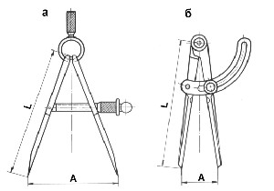
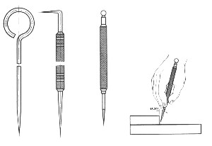
ВОДНЫЙ ИНСТРУКТАЖ Опрос обучащихся по пройденной теме.
Организация рабочего места.
Что называется разметкой? (Разметка - нанесение контуров будущего изделия на заготовку.)
Назвать инструмент, применяемый при разметке? Основными инструментами для разметки являются:
Металлическая линейка
Угольник
Чертилки
Циркуль
Кернер

Slide 7
Как подготовить заготовку к разметке.
(Перед окраской размечаемую поверхность необходимо:
очистить ветошью от грязи, пыли и металлической щеткой — от следов окалины;
обезжирить при помощи органических и неорганических растворителей;
непосредственно окрасить, нанося состав на поверхность заготовки равномерно, тонким слоем. Для нанесения окрашивающего состава пользуются кистью и тампоном.
При выполнении разметки вначале определяют базу, от которой будут наноситься риски).

Slide 8
Что служит базой при разметке?
(Базой называется поверхность или специально подготовленные риски, от которых производят измерения и отсчеты размер в процессе разметки. При плоскостной разметке базой могут служит:
обработанные наружные кромки плоских заготовок;
риски, наносимые в этом случае в первую очередь).

Slide 9
Правила выполнения приёмов разметки?
(Правила выполнения приемов разметки:
слой окрашивающего состава, наносимого на поверхность заготовки, должен:
быть:
тонким;
равномерным по толщине;
необходимо полностью покрывать размечаемую поверхность;
к разметке следует приступать только после его полного высыхания;
при проведении риски точно совмещать линейку с исходными отмет­ками на детали и плотно прижимать к заготовке;
чертилка должна быть хорошо заточена;
риску необходимо:
проводить одним непрерывным движением чертилки вдоль линейки;
не наносить дважды по одному и тому же месту;
при кернении разметочных рисок надо:
убедиться в правильности заточки кернера;
кернение производить легкими ударами молотка по кернеру так, чтобы глубина кернового углубления составляла примерно 0,5 мм; длинных — расстояние между углублениями должно быть 25—30 мм, коротких — 10—15 мм, линии малых окружностей диаметром до 15 мм накернивают в четырех взаимно перпендикулярных точках).

Slide 10
Вводный инструктаж
1. Назначение слесарной рубки.
Рубка – это операция обработки металла зубилом, крейцмейселем или канавочником при помощи молотка

Slide 11
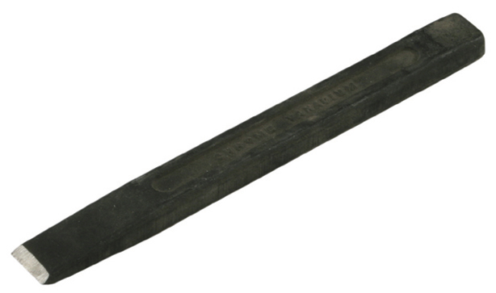
Инструменты, применяемые при рубке
Слесарное зубило состоит из четырёх частей:

Slide 12
Крейцме́йсель отличается от зубила более узкой режущей кромкой.
Канавочник применяется для вырубания канавок:

Slide 13
Слесарные молотки применяются при рубке в качестве ударного инструмента для создания силы резания и бывают двух видов с бойком: круглым; квадратным.

Slide 14
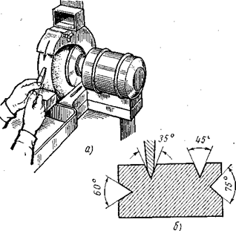
Заточка режущего инструмента. Т.Б. Шаблоны для контроля заточки.
Заточка режущего инструмента осуществляется на заточных станках
А) Заточной станок
Б) Шаблон для проверки заточки зубила

Slide 15
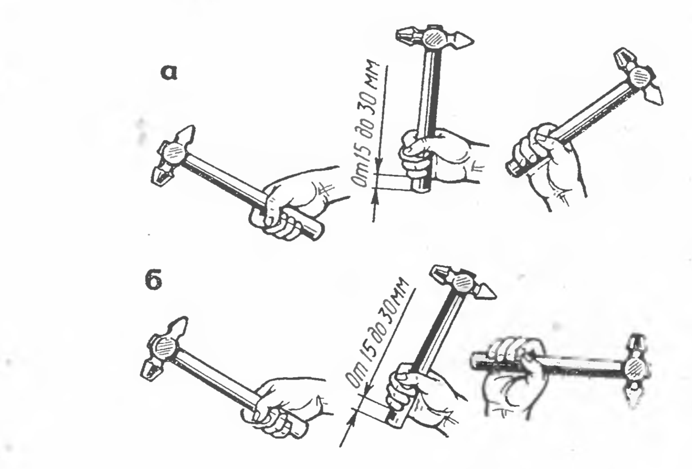
Способы выполнения рубки
Держание (хватка) молотка:
а - без разжима пальцев; б - с разжимом пальцев

Slide 16
Зубило и молоток держат так, чтобы ударная часть и край рукоятки выступали на 15...30 мм .

Slide 17
Удары молотком:
а – кистевой,
б –локтевой
В -плечевой

Slide 18
Во время рубки очень важно принять правильную рабочую позу
Стоять следует прямо, корпус тела должен быть развернут по отношению к тискам, правое плечо должно находиться против головки зубила. Левая нога для устойчивости должна быть выдвинута вперед, тело опирается на правую ногу.

Slide 19
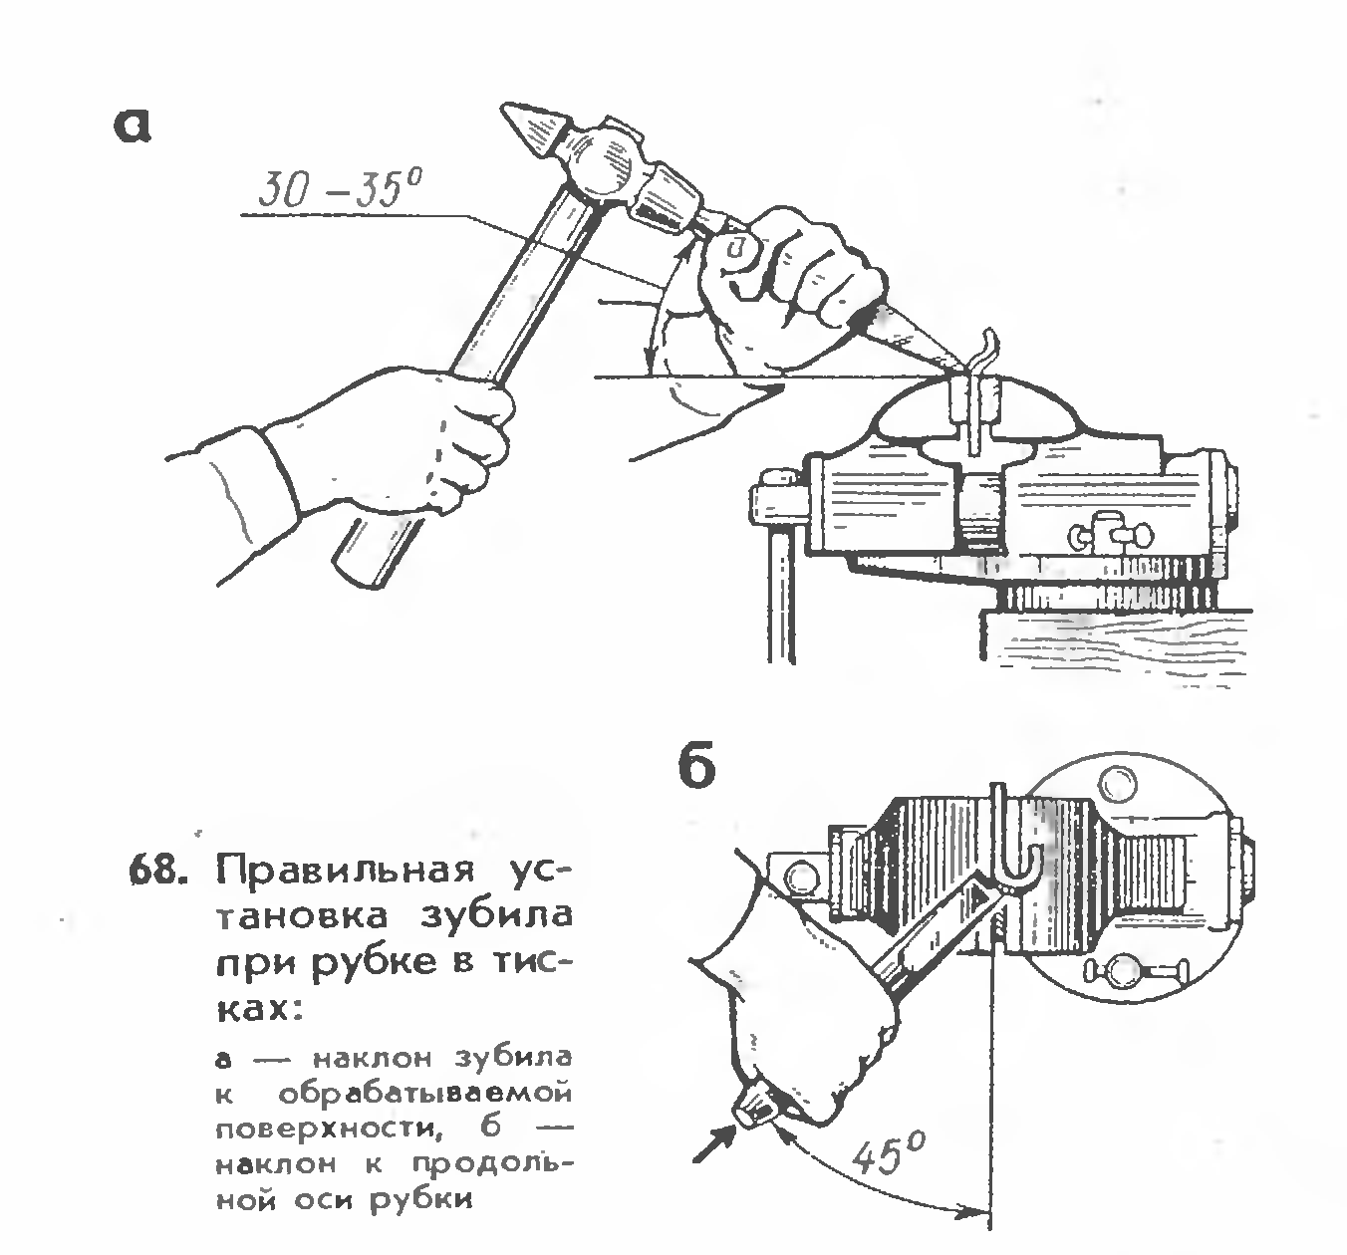
Основные правила и способы выполнения работ при рубке:
а) рубка
б) в тисках
Правильная установка зубила при рубке в тисках:
а – наклон зубила к обрабатываемой поверхности;
б – наклон к продольной оси рубки.

Slide 20
б) рубка на плите
Установка зубила при рубке листового металла:
а – начало установки (наклонно);
б – конец установки (вертикально); в - прорубание по контуру

Slide 21
Рубка широких плоскостей

Slide 22
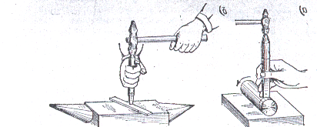
Приемы рубки:
а) круглого металла, б) полосового

Slide 23
Правила техники безопасности при слесарной рубке.
Перед началом работы проверить исправность инструмента.
Инструмент должен быть заточен, рукоятки молотков не должны иметь трещин и хорошо закреплены.
Работать в защитных очках.
При рубке в тисках применять ограждения в виде сеток и щитков

Slide 24
Причины брака:
Неправильные приемы рубки.
Невнимательность рабочего
Рубка тупым и неисправным инструментом.
Отклонение размеров от заданных чертежом.
Повреждения при рубке.
Некачественная обработка поверхности металла.

Slide 25
Текущий инструктаж
1. Обход рабочих мест учащихся с целью проверки:
готовности к выполнению упражнений,
хода самостоятельной работы учащихся,
текущего инструктажа,
предупреждения брака в работе,
соблюдения учащимися правил по Т.Б.
качества выполнения работы
2. Письменное фиксирование результатов обхода по каждому учащемуся
3.Видеосъёмка самостоятельной работы учащихся, типичные ошибки.
4. Прием к оценке работ учащихся

Slide 26
Заключительный инструктаж
1.Подведение итогов урока с анализом:
выполнения планового задания,
соблюдения технологии и техники безопасности,
аргументация оценок, выставленных за урок,
выявление типичных ошибок с рассмотрением их через видеофильм, снятый во время текущего инструктажа
2.Закрепленин материала при помощи тестового задания и карточек (см.приложение)
3.Домашнее задание: «Слесарное дело» Б.С. Покровский, В.А. Скакун стр. 73-74, п. 3; 5. Н.И. Макиенко - «Практические работы по слесарному делу».
Повторить:
А) Правила и способы выполнения работ при срубании слоя металла на широкой поверхности и
Б) Правила прорубания криволинейных канавок.
4. Уборка рабочих мест.

Slide 27
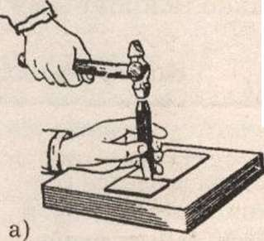
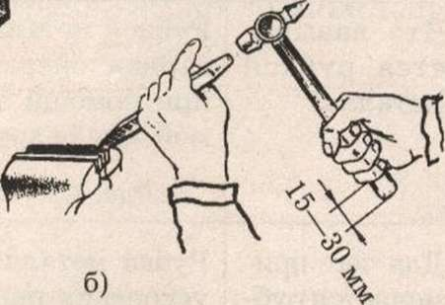
Вопросы | Ответы
Какой инструмент необходим для рубки металла? | Металл разрубают зубилом (крейцмейселем) и молотком
Какие способы рубки металла вы знаете? | Существует два способа руб­ки металла: А)Рубка металла на плите Б) Рубка металла в тис­ках

Slide 28
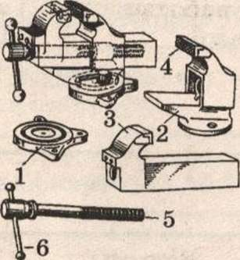
Как нужно закреплять заготовку в тисках? | Закреплять заготовку в губках тис­ков нужно плав­ным вращением рукоятки. Запре­щается бросать ру­коятку и ударять по ней молотком.
Из каких частей состоят слесарные поворотные тиски с параллельными губками? | Слесарные поворотные тиски с параллельными губками состоят: 1.из основания2.корпуса3.подвижной губки4.неподвижной губки 5.винта6.рукоятки

Slide 29
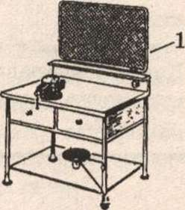
Зачем перед рубкой металла устанавливается защитная сетка? | Защитная сетка (1) предохраняет от случайно отлетевших обрубков металла

Slide 30
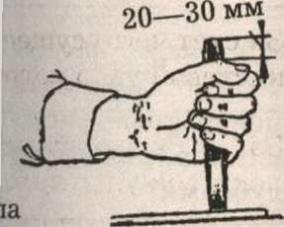
Как правильно нужно держать молоток? | Молоток держат правой рукой, отступив от края ручки не более 30 мм
Как правильно нужно держать зубило? | Зубило держат левой рукой за среднюю часть. Нельзя сильно сжимать зубило в руке.
За счет чего осуществляется плечевой удар молотком? | Плечевой удар молотком осуществляется за счет силы кисти руки, локтя и плеча

Slide 31
В какой последовательности разрубают металл по линии разметки? | Лезвие зубила устанавливают на линии разрубания и наносят один удар молотком по ударной части зубила. Затем зубило передвигают по линии разрубания так, чтобы половина режущей кромки осталась в прорубленной канавке, а вторая полови­на режущей кромки находилась на линии.
Какие неисправности могут быть у молотка? | У молотка могут быть наклеп на ударной части, трещины на ручке, плохо насажена ручка.
Какие неисправности могут быть у зубила? | У зубила могут быть трещины и наклеп на ударной части, а также неправильная заточка зубила.

Slide 32
Чем отличается рубка металла в тисках от рубки металла на плите? | При рубке металла в тисках заготовку закрепляют в тисках по линии разрубания. При рубке металла на плите заготовку кладут на плиту. На плите легче разрубать металл, чем в тисках.
Какие удары молотком наносят при рубке металла? | Рубка металла производится:1.кистевым ударом молотка2.октевым ударом молотка3.плечевым ударом молотка.
За счет чего осуществляется кистевой удар молотком? | Кистевой удар молотком осуществ­ляется за счет работы кисти руки

Slide 33
За счет чего осуществляется локтевой удар молотком? | Локтевой удар осуществляется за счет силы кисти и локтя руки.
Что нужно сделать после удара молотком по зубилу? | После удара молотком по зубилу нужно проверить, какая получилась канавка, а затем вновь установить зубило.
Какая форма лезвия зубила должна быть для рубки металла по кривой линии? | Для рубки металла по кривой линии лезвие зубила должно быть закруглено.
Для чего предназначен крейцмейсель? | Крейцмейсель имеет узкую режущую кромку и предназначен для вырубания узких канавок.
Куда нужно смотреть во время рубки металла? | Во время рубки металла нужно смотреть на линию разрубания

Slide 34
Как можно предохранить руку от дара молотком во время рубки металла? | Чтобы предохранить руку от удара молотком, на зубило можно надеть резиновую предохранительную шайбу.
Что называется разрубанием? | Разрубанием называется слесарная операция, при которой лист или полосу металла зубилом и молотком разделяют на отдельные части.
Что называется отрубанием? | Отрубанием называется слесарная операция, при которой от листа металла зубилом и молот­ком отделяют небольшую заготовку.
Что называется вырубанием? | Вырубанием называется слесарная операция, при которой при помощи зубила (крейцмейселя) и молотка в металле получают отверстие.

Slide 35
Из каких частей состоит крейцмейсель? | Крейцмейсель состоит: 1.из ударной части 2.средней части 3.рабочей части 4.режущей кромки
Почему к концу рубки следует уменьшить силу удара молотком? | К концу рубки уменьшают силу удара молот­ком для того, чтобы отрубаемая часть металла не отлетела в сторону и не нанесла травму

Slide 36
Критерии оценки работы при рубке
Показатели оценки. Баллы | 5 (отл.) | 4 (хор.)... | 3 (уд.) | 2 (неуд.)
1. Качество работы (выполнение технических требований). | Отличное, в соответствии с установленными техническими условиями. | Хорошее, в соответствии с техническими условиями | Удовлетворительное выполнение работы в пределах технических условий, но после исправлений по указанию мастера. | Нарушения основных технических условий (брак в работе).
2.Выполнение нормы времени. | Выполнение и перевыполнение установленной нормы. | Выполнение установленной нормы | Выполнение установленной нормы. | Невыполнение установленной нормы.
3.Организация труда и рабочего места. | Правильная организация труда и рабочего места; твердое усвоение и свободное применение рациональных приемов труда при выполнении производственных операций, полная самостоятельность в планировании и выполнении задания. | Самостоятельное планирование и выполнение задания при несущественной помощи мастера, достаточно прочное усвоение приемов выполнения производственных работ, правильная организация труда и рабочего места | Отдельные нарушения в организации труда или рабочего места; усвоение основных приемов выполнения производственных операций или работ, недостаточная самостоятельность в планировании и выполнении работы. | Слабое усвоение основных приемов, систематическое нарушение организации труда и рабочего места; неумение самостоятельно планировать и выполнять работу; нарушение правил техники безопасности.

Slide 37
КАРТОЧКА №1 Отметьте знаком «+» инструмент, который следует использовать для выполнения работ, указанных в табл. 1.
Выполняемая работа | Зубило | Крейцмейсель | Канавочник
Разрубание на части листового металла
Вырубание заготовок сложного профиля из листового металла
Прорубание канавок на вогнутой поверхности
Вырубание профильных канавок
Вырубание круглых и профильных отверстий в листовом металле
Разрубание на части круглого и профильного проката
Срубание поверхностного слоя металла

